Slide 1
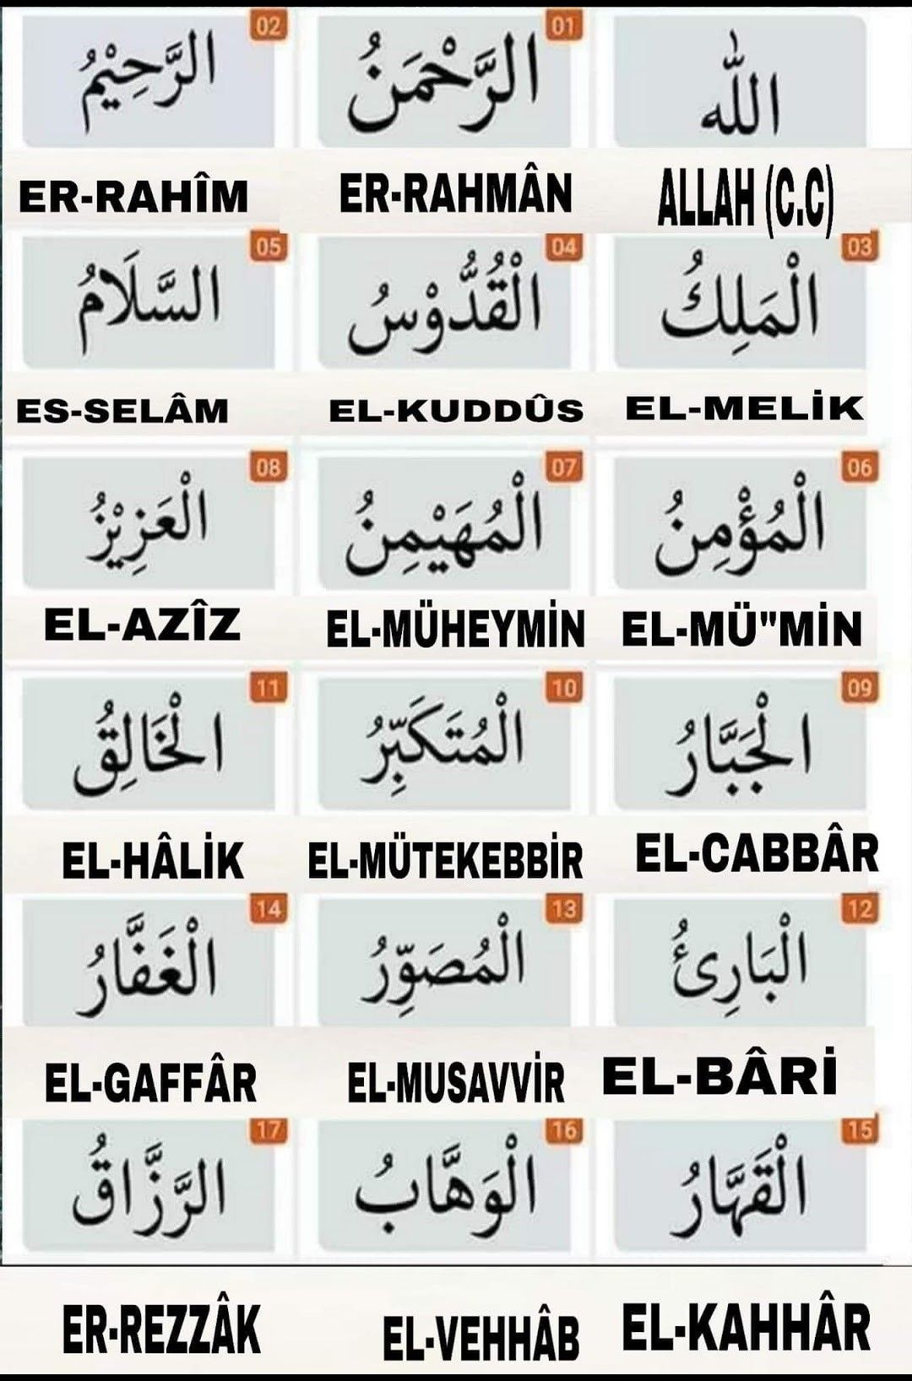
5
Esmâ-i Hüsnâ’yı Tanıyorum
Allah’ın (c.c.) isimlerinden hangilerini biliyorsunuz?

Slide 2
Allah’ın isim ve sıfatları
Allah’ın İsimleri
Allah’ın Sıfatları
Yüce Allah bilinmeyi ve tanınmayı hak eden bir varlıktır. Allah’ı güzel isimleri ve yüce sıfatlarıyla tanırız.
Rahman
Zâtî Sıfatlar
Rahim
Sübûtî Sıfatlar
Hayy

Slide 3
Esmâ-i Hüsnâ en güzel isimler demektir.
Allah’ın (c.c.) en güzel isimleri için kullanılır.
Esma-i Hüsna
“En güzel isimler Allah’ındır; bu güzel isimlerle O’na dua edin…”
A’râf suresi, 180. ayet.

Slide 4

Allah’ın En Güzel İsimleri: Esmâ-i Hüsnâ
1
2
3
4
5
Allah’ın Merhamet ve Affı ile ilgili İsimleri
Allah’ın Rızık Vermesini Anlatan İsimleri
Allah’ın Yaşatması ile ilgili İsimleri
Allah’ın Birliğini Anlatan İsimleri
Allah’ın Yaratmasını Anlatan İsimleri

Slide 5
Allah’ın En Güzel İsimleri: Esmâ-i Hüsnâ
Allah’ın birliği ile ilgi isimleri
Allah’ın yaratmasıyla ilgili isimleri
Allah’ın yaşatması ile ilgili isimleri
Allah’ın rızık vermesi ilgili isimleri
Allah’ın Merhamet ve Affı ile ilgili İsimleri
Hâlık
Rahmân
Ehad
Hayy
Rezzak
Rahîm
Vahid
Bâri’
Nâfi’
Bais
Affüvv
Bâsıt
Musavvir
Muhyî
Vehhâb
Tevvab

Slide 6
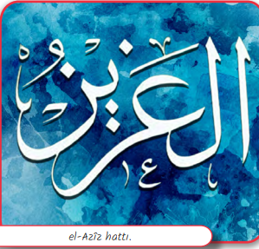

1
el-Azîz
İzzet sahibi, her şeye galip gelen.
mutlak surette güç, kuvvet ve şeref sahibi
emir ve iradesine kâinatta bulunan hiçbir varlığın karşı koyması mümkün olmayan varlık

Slide 7
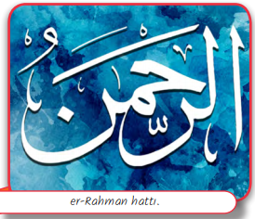
2
er-Rahman
bütün canlılara şefkat gösteren,
mümin kâfir ayrımı yapmaksızın insanlara merhamet eden,
her türlü nimeti veren,
rahmeti sonsuz olan anlamında Allah’ın (c.c.) güzel isimlerinden biridir.

Slide 8
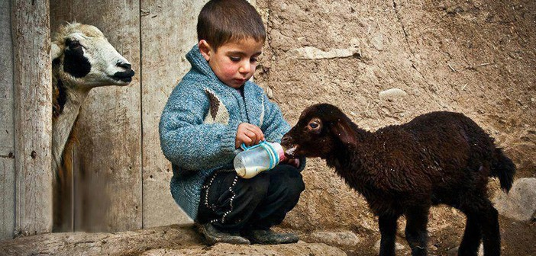
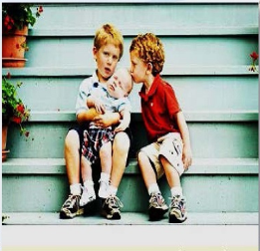
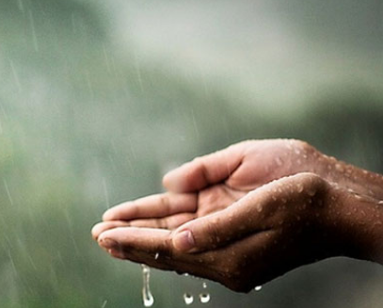
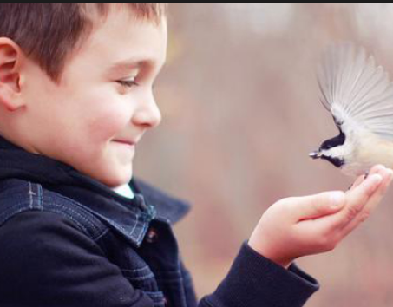
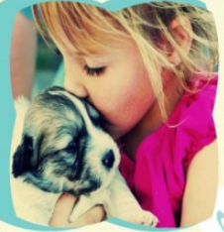
Resimlere göre Allah’ın Rahman ve Rahim isimlerini hangi kelimelerle ifade edilebilir?

Slide 9


Video izliyoruz

Slide 10


Slide 11
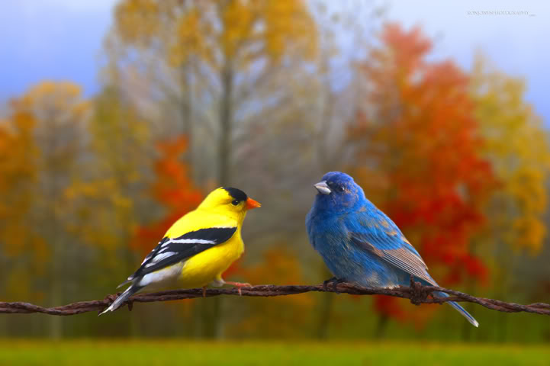
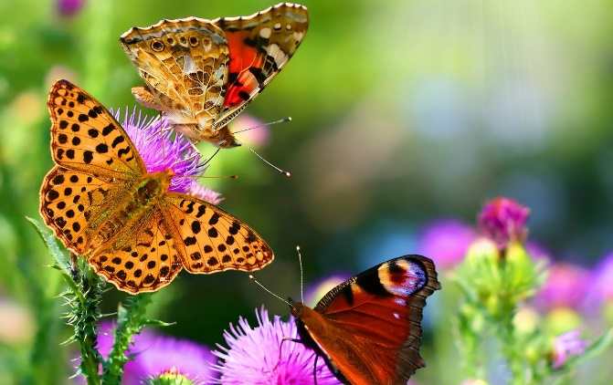
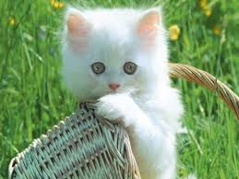
Parçaya göre Allah’ın Rahman isminin dünyadaki örnekleri nelerdir?
Rahman, Yüce Allah’ın güzel isimlerinden birisidir. Yüce Allah, Rahman ismi ile dünya hayatımızı devam ettirebilmemiz için çeşitli nimetler ve kolaylıklar sunar. Örneğin bebeklik ve çocukluk dönemimizde iken korunma, beslenme, güvenlik, sevgi ve şefkat gibi çeşitli ihtiyaçlarımızın karşılanması için bizi bir aile içinde var eder. Beslenmemiz için bitkileri ve hayvanları var eder. Dünya hayatında neyin nasıl yapılacağı bilgisini bize öğretir. Allah (c.c.), Rahman olmasının bir gereği olarak yarattığı tüm kullarına merhamet eder.

Slide 12
ALLAH’IN Rahman ve Rahim isimleriyle ilgili olan kelimeleri işaretleyelim
X
✓
Namaz
Esma’ul Hüsna
✓
✓
Merhamet ve rahmet
Cennet, af
✓
X
Rızık veren
Tefekkürdür.

Slide 13
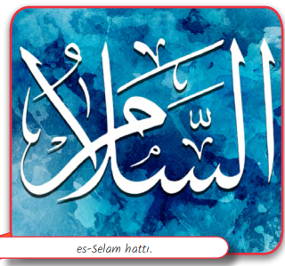
3
es- Selam
Her türlü eksiklikten ve noksanlıktan uzak,
yaratmasında kusursuz olan,
Kullarına güvenlik, barış, esenlik ve sağlık veren anlamında Allah’ın (c.c.)
güzel isimlerinden biridir.

Slide 14
Etkinlik için tıklayınız
Yukarıdaki bağlantıdan etkinliklerin açılmaması durumundan https://www.dindersimateryal.com/ sitesinde etkinlikler ve oyunlara ulaşabilirsiniz.

Slide 15


Doğru yanlış
1
Kur’an okumak bir ibadettir.
D
Y
Esma-i Hüsna, Allah’ın isimleri için kullanılan bir tabirdir.
D
Y
2
  es- Selam, Allah’ın her türlü eksiklikten ve noksanlıktan
  uzak, yaratmasında kusursuz olaması anlamlarına gelir.
3
D
Y
4
er- Rahman, Allah’ın (c.c.) bağışlayan ve esirgeyendir.
D
Y
5
El- Aziz, emniyet ve selamet veren anlamına gelir.
D
Y
İnsanın Allah’a karşı ahlaki sorumluluklarından biri de kulluk görevini yerine getirmektir.
D
Y
6

Slide 16
Etkinlik için tıklayınız
Yukarıdaki bağlantıdan etkinliklerin açılmaması durumundan https://www.dindersimateryal.com/ sitesinde etkinlikler ve oyunlara ulaşabilirsiniz.

Slide 17
“Allah esenlik yurduna (cennete) çağırır ve dilediğini doğru yola iletir.”
Mâide suresi, 16. ayet.
1. Yukarıdaki ayet Yüce Allah’ın hangi ismi ile ilişkilidir?
X
A
el-Azîz
B
✔
es- Selam
X
C
er-Rahman
X
D
  er-Rahim

Slide 18
2. Allah’ın (c.c.) isimleriyle ilgili olarak aşağıda verilen bilgilerden hangisi yanlıştır?
x
A
Allah’ın (c.c.) güzel isimlerine “Esmâ-i Hüsnâ” adı verilir.
B
Allah’ın (c.c.) er-Rahman ismi besmelede geçiyor.
x
x
C
Allah’ın (c.c.) es-Selam ismi, emniyet ve selamet, esenlik veren anlamına gelir.
✔
D
Allah’ın (c.c.) el-Aziz isimi, O’nun her şeyi bildiği anlamına gelir.

Slide 19




MUSTAFA YILDIRIM
DİN KÜLTÜRÜ VE AHLAK BİLGİSİ ÖĞRETMENİ
www.dindersimateryal.com
mustafa_yildirim129
t.me/Dindersimateryalcom

